Slide 1
Curso Prático de Formação para Implementação do Sistema de Governança na Educação Básica Turmas I, II e III Implantação do REAGBr – Relatório de Evidências Auditáveis de Gestão e Governança de Custos
2021

Slide 2
Estrutura do Curso Prático de Formação para Implantação do Sistema de Governança na Educação Básica – Turmas I, II e III
A
Duração: 10 horas
Aplicação: Turma I na Quarta e Turmas II e III na Quinta, todas as turmas das 11h às 12h
Atividade prática: 1 hora de prática no desenvolvimento da atividade de implantação
Curso: Atividade de Universidade de Brasília-UnB
Avaliação: 75% de participação nas atividades
Conteúdo:
1- Visão Geral do projeto e a institucionalização do Decreto e Manual de dados dos arquivos ;
2) Como fazer a solicitação dos dados dos arquivos da folha de pagamento e da contabilidade;
3) Recebimento dos arquivos e validação;
4) Importação dos arquivos e geração do primeiro relatório;
5) Geração do primeiro relatório na Sala de Gestão e Governança da Secretaria de Educação do Município.

Slide 3
A
Visão Geral do Projeto
Processo de Comunicação com a SEB/MEC
Construção do Processo de Comunicação
Empoderamento das SECRETARIAS DE EDUCAÇÃO MUNICIPAL e da ESCOLAS nesse momento de Pandemia
Revista The Economist vez pesquisa sobre a percepção de PERDA de desempenho pelos professores dos alunos no ultimo trimestre de 2020
-43%
-59%
Na GRÃ-BRETANHA a PERDA de desempenho ESTIMADA em relação ao ultimo trimestre de 2020
Na FRANÇA a PERDA de desempenho ESTIMADA em relação ao ultimo trimestre de 2020

Slide 4
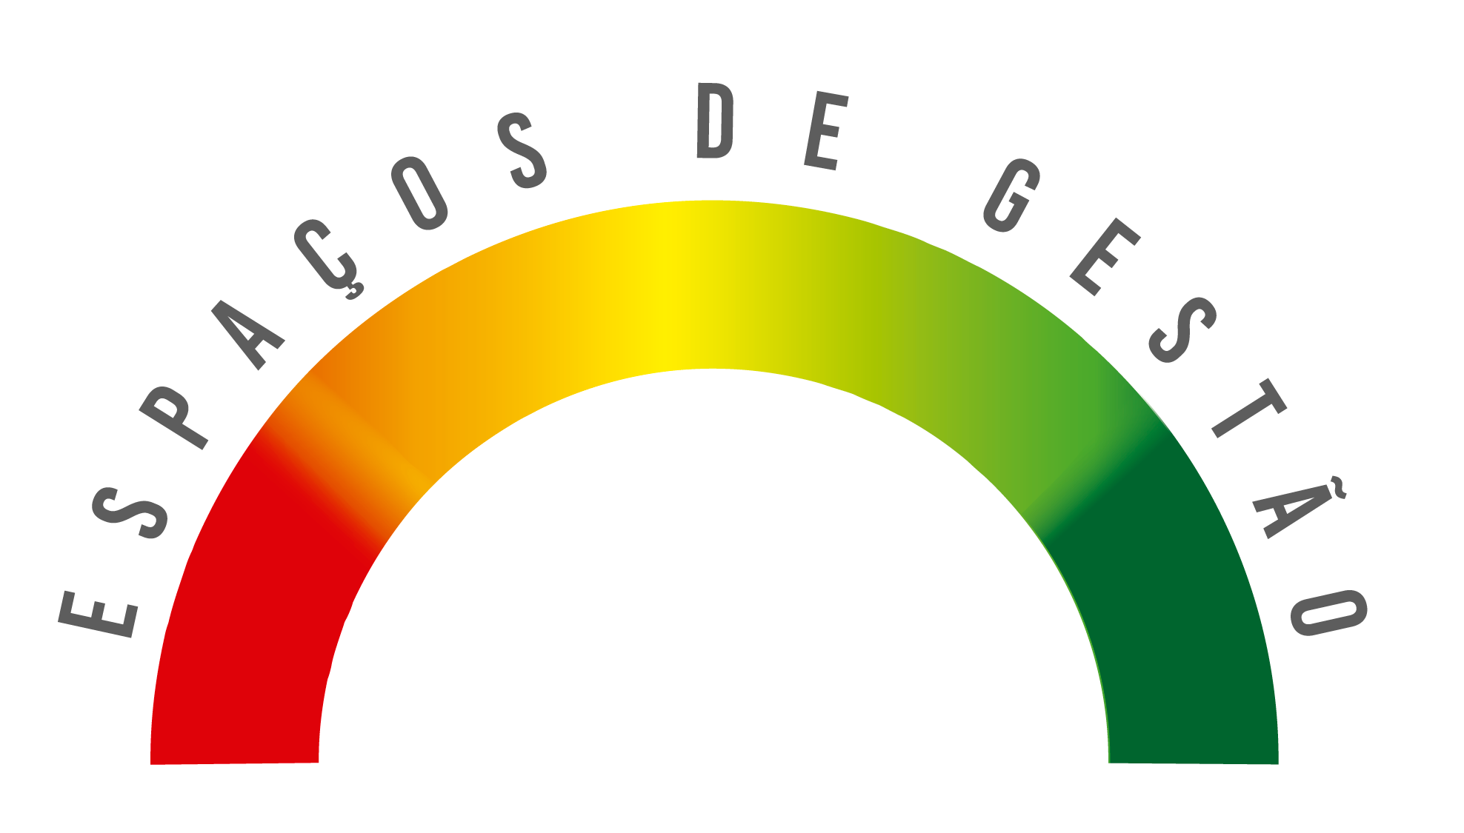
Medida Geral de Avaliação para o Setor Público
Nível de Serviço Comparado
Fronteira
Ações com ênfase na
Coordenação
Fronteira
Faixa de Desempenho que determina a avaliação do Governo
Práticas Aceitáveis
Ações com ênfase na Correção e apoio
Ações com ênfase na Disseminação
Identifica as
Práticas Inadequadas
Identifica as Melhores Práticas
Permite REDUZIR Custos e AUMENTAR a Eficiência
Permite melhorar a Qualidade dos Serviços

Slide 5
Como a Medida de Nível de Serviço Comparado cria a comunicação na estrutura da Educação Básica
Identificando as Práticas Inadequadas
Repositório SEB/MEC
Executivo
Secretaria de Educação Municipal
Secretaria 02
Secretaria 03
Regional
Escola 2
Escola 1
Escola n
Identificando as Melhores Práticas
Decisão Comunicada ao gestores da ponta
Informação Levada ao Gestor principal

Slide 6
Relatório de Evidências Auditáveis: Entendendo a Medida de Nível de Serviço Comparado no dia a dia da gestão da Educação Básica
A
Notes:
Pra medir e comparar, o sistema oferece um único conceito e uma única medida:

Slide 7
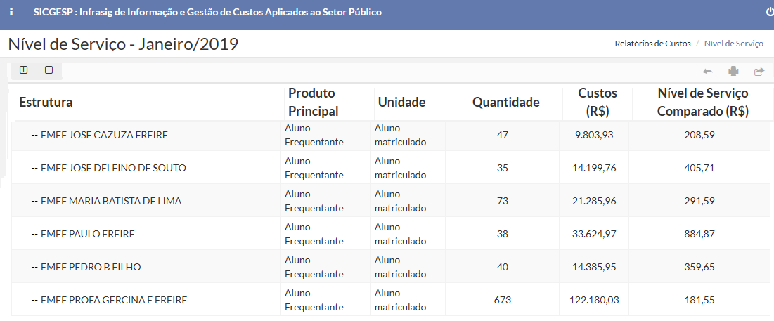
Relatório de Evidências Auditáveis: Utilizando a Medida de Nível de Serviço Comparado no dia a dia da gestão da Educação Básica
A
Disparidade (indica falta de gestão e governança)
Notes:
Pra medir e comparar, o sistema oferece um único conceito e uma única medida:

Slide 8
Curso Prático de Formação para Implementação do Sistema de Governança na Educação Básica Turmas I, II e III Implantação do REAGBr – Relatório de Evidências Auditáveis de Gestão e Governança de Custos O Que não se avalia e compara, não se gerencia e governa.
MARILSONDANTAS@GMAIL.COM 2021 TED 9910/2020

